Slide 1
Projecto SIBS
Apresentação CDD
Dezembro 2005

Slide 2
Índice
Objectivos e Vantagens
Interligações
Cenários de Funcionamento
Caracterização Produto
Funcionalidades SIBS
Chip – EMV
Captura de Cartão
Outras Oportunidades
Planeamento do Projecto
Próximos Passos

Slide 3
Objectivos e Vantagens
Implementar com a SIBS um sistema de autorizações em tempo real (on-line)
Beneficiar de um acesso a um maior leque de Pontos de Venda :
  PDV com POS de Crédito
  mas também com POS de Débito (Multibanco)
Aproveitar os serviços disponibilizados pela SIBS e não disponibilizados pela Unicre :
  serviços ATM, TeleMultibanco, Pagamento de Serviços Directo…
Gestão de um único circuito de autorização baseado num único saldo actualizado on-line
  Diminuição do risco
  Possibilidade de informação em real-time dos dados clientes
  Novas oportunidades automatização do negócio (OF no ATM, TeleMultibanco, Pagamento de Serviços Directo)

Slide 4
Índice
Objectivos e Vantagens
Interligações
Cenários de Funcionamento
Caracterização Produto
Funcionalidades SIBS
Chip – EMV
Captura de Cartão
Outras Oportunidades
Planeamento do Projecto
Próximos Passos

Slide 5
Interligações
Implementar com a SIBS uma ligação em tempo real permitindo ao Banco Cetelem gerir as suas próprias utilizações, qualquer que seja a rede :
  Unicre (POS de crédito)
  SIBS – Multibanco (POS de débito e ATM)
  nacional ou internacional…
O processo de autorização em real-time será efectuado com base na consulta sistemática do servidor de cartões telemático ou seja para :
  as utilizações via SIBS (ATM e POS),
  as utilizações On-Us via Cetelem Express (PDV On-Us)
  e as utilizações OF via Home-Banking, Panorama, SVI

Slide 6
Ligações
com a SIBS
BANCO CETELEM FRANÇA (TELEMÁTICA)
Ligação X25
BANCO CETELEM PORTUGAL
Servidor Telemático
FICHEIROS SALDOS DE CRÉDITO DISPONÍVEL DIÁRIOS (MESCD)
Saldo de Crédito Disponível
MASTERCARD INTERNACIONAL
Stand-In MasterCard no estrangeiro
SIBS
UNICRE
IBM
TELEMÁTICA
Stand-In MasterCard no estrangeiro
Serviço Reduzido
4B
...
...
...
Stand-In MasterCard no estrangeiro
POS MB +
Mail-Phone
Order
ATM MB +
Pag. Serviços
POS
com Chipe
POS
UNICRE
POS
MANUAL
OUTRAS
OPERAÇÕES
(cancel, APL…)
OF TELEM
ON-US TELEM
OUTRAS OPERAÇÕES TELEM
(cancel…)
POS + Mail-Phone Orders
ATM
POS
Manual
AD
Balcões
Saldo de Cartão
Cenário Chip
CLIENTE
CLIENTE
CLIENTE
CLIENTE
CLIENTE
CLIENTE
CLIENTE
com Chip
CLIENTE
CLIENTE
CLIENTE
CLIENTE
CLIENTE
CLIENTE
NO ESTRANGEIRO
EM PORTUGAL
NO CETELEM

Slide 7
Índice
Objectivos e Vantagens
Interligações
Cenários de Funcionamento
Caracterização Produto
Funcionalidades SIBS
Chip – EMV
Captura de Cartão
Outras Oportunidades
Planeamento do Projecto
Próximos Passos

Slide 8
Cenários de Funcionamento
O Cenário Geral de Funcionamento escolhido é o Cenário de Funcionamento em Real-Time :
  Todas as operações efectuados com o Cartão Cetelem são comunicadas pelo Sistema Central SIBS em real –time junto do Banco Cetelem para solicitação de autorização por parte do Cetelem
O Cenário de Degradação (Back-up – Cenário Saldo de Conta) :
  Em caso de não ligação por parte da SIBS com o Banco Cetelem, as operações serão autorizadas directamente pela SIBS em degradado com base nos saldos de véspera enviados diariamente pelo Banco Cetelem (situação idêntica ao cenário hoje implementado com a Unicre) (pelo que pontualmente, podem existir 2 saldos durante alguns segundos)
  Uma vez a ligação restabelecida, a SIBS procederá à informação das operações autorizadas por ela para actualização imediata por parte do Banco Cetelem (movimentos a frio).

Slide 9
Cenários de Funcionamento
O Cenário Serviço Reduzido (Back-up da SIBS) :
  Em caso de não ligação entre os terminais e a SIBS, as operações poderiam ser autorizadas em função de montantes máximos pré-definidos (nomeadamente em ATM).
  Não pretendemos esta funcionalidade, pelo que os respectivos limites foram definidos a 0.
Operações de Baixo Valor :
  Estas operações (portagens, telefones) são realizadas off-line, pelo que foi fixado um limite máximo de 50€.

Slide 10
Índice
Objectivos e Vantagens
Interligações
Cenários de Funcionamento
Caracterização Produto
Funcionalidades SIBS
Chip – EMV
Captura de Cartão
Outras Oportunidades
Planeamento do Projecto
Próximos Passos

Slide 11
Caracterização Produto
Necessidade de atribuição de um novo BIN : 528 069
Necessidade de atribuição de um novo ICA : 4105
Pelo que irá ser necessário re-emitir a totalidade dos cartões por forma a serem geridos pela SIBS
A SIBS obriga também a colocação da marca Multibanco nos próprios cartões
Oportunidade de re-emitir todos os cartões já com CHIP
Apesar de os cartões puderem ser aceites em POS MultiBanco (de débito), a conta cartão será de crédito

Slide 12
Índice
Objectivos e Vantagens
Interligações
Cenários de Funcionamento
Caracterização Produto
Funcionalidades SIBS
Chip – EMV
Captura de Cartão
Outras Oportunidades
Planeamento do Projecto
Próximos Passos

Slide 13
Funcionalidades
POS escolhidas
Funcionalidades POS escolhidas | Código Operação | Código Mensagem
Compras MB | 010 | 1161 – 2161 – 3161
Devolução Compra MB | 011 | 2161 – 3161
Autorização (estrangeiro) | 012 | 1161 – 2161 – 3161
Autorização Outdoor MB | 013 | 1161 – 2161 – 3161
Compras Outras Vertentes | 015 | 1161 – 2161 – 3161
Devolução Outras Vertentes | 016 | 2161 – 3161
Autorização Outras Vertentes | 017 | 1161 – 2161 – 3161
Autorização Outdoor Outras Vertentes | 018 | 1161 – 2161 – 3161
Cancelamento Autorização Outdoor Outras Vertentes | 019 | 2161 – 3161
Compra Outdoor MB | 025 | 3161
Compra Outdoor Outras Vertentes | 026 | 3161
Compra Após Autorização de Crédito | 027 | 3161
Adiantamento de dinheiro MB | 034 | 1161 – 2161 – 3161
Adiantamento de dinheiro Outras Vertentes | 039 | 1161 – 2161 – 3161
Real Time | Saldo de Conta
SIM | SIM
SIM | -
SIM | SIM
SIM | -
SIM | SIM
SIM | SIM
SIM | SIM
SIM | SIM
SIM | SIM
SIM | -
SIM | SIM
SIM | SIM
SIM | SIM
SIM | SIM

Slide 14
Funcionalidades
ATM escolhidas
NOVAS FUNCIONALIDADES
Funcionalidades ATM escolhidas | Código Operação | Código Mensagem
Consulta de Saldos | 003 | 1162
Consulta de Movimentos | 004 | 1162
Alteração de PIN | 005 | 1161 – 2161 – 3161
Pagamento de Serviços Condicionado | 009 | 1161 – 2161 – 3161
Serviços Especiais Não Bancário | 023 | 1161 – 2161 – 3161
Levantamento a crédito MB | 031 | 1161 – 2161 – 3161
Comunicação de captura de cartão | 071 | 3161
Inclusão de cartão em Lista Negra Urgente | 072 | 3161
Levantamento a crédito Outras Vertentes | 081 | 1161 – 2161 – 3161
Pagamentos de Compras Condicionado | 0P0 | 1161 – 2161 – 3161
Transferência Interbancária Ordenante | 037 | 1161 – 2161
Real Time | Saldo de Conta
SIM | -
SIM | -
SIM | -
SIM | -
SIM | SIM
SIM | SIM
SIM | -
SIM | -
SIM | SIM
SIM | SIM
SIM | -

Slide 15
Funcionalidades
ATM escolhidas
NOVAS FUNCIONALIDADES
Funcionalidades ATM escolhidas | Código Operação | Código Mensagem
Serviços Especiais Não Bancário | 023 | 1161 – 2161 – 3161
Activação do TeleMultiBanco | 0A4 | -
Vendas de Bilhetes CP | 0A5 | -
Venda de Bilhetes para Espectáculos | 0A8 | -
Via Verde – Serviço em ATM | 0A6 | -
Portagens com Via Verde | 0b4 | -
Portagens com cartão | 0B0 | -
Telefones | 0B1 | -
Carregamentos TMN | 0E3 | -
Carregamento NETPAC | 0E4 | -
Pagamento SAPO | 0P5 | -
Pagamento Via Card | 0PA | -
Pagamento Optimus | 0PB | -
Carregamento Vodafone | 0PC | -
Carregamento Estacionamento EMEL | 0PE | -
Real Time | Saldo de Conta
SIM | SIM
SIM | SIM
SIM | SIM
SIM | SIM
SIM | SIM
SIM | SIM
SIM | SIM
SIM | SIM
SIM | SIM
SIM | SIM
SIM | SIM
SIM | SIM
SIM | SIM
SIM | SIM
SIM | SIM

Slide 16
Funcionalidades
não escolhidas
Funcionalidades POS e ATM NÃO escolhidas | Código Operação
Autorização para pagamento seguro (MBNet) Cancelamento de autorização para pagamento seguro (MBNet) | 094 095
Levantamento (MultiBanco) Pedido de Livro de Cheques Aviso de Depósito em Numerário e depósito em Numerário confirmado Depósito de Notas com validação - aviso Depósito de notas – confirmação notas suspeitas Depósito de notas – validação Banco de Portugal Aviso depósito em valores Aviso de Depósito de cheques com validação Transferências (entre contas do cartão) Serviços especiais bancários Pagamento de letra/recibo Carregamento de PMB Consulta de totais de PMB Consulta de movimentos de PMB Consulta de pagamento de baixo valor Consulta de Movimentos MB Consulta de NIB Pagamentos ao Estado MBNet – Serviço em ATM Autorizações de débitos directos Pagamento de Custas Judiciais e 2ª via Pagamentos à Segurança Social Jogos Santa Casa | 001 002 006 e 036 506 536 537 007 507 008 022 038 043 045 046 0A0 0A1 0A2 0E0 0E6 0E9 0P2 e 0P3 0P4 0PD

Slide 17
Índice
Objectivos e Vantagens
Interligações
Cenários de Funcionamento
Caracterização Produto
Funcionalidades SIBS
Chip – EMV
Captura de Cartão
Outras Oportunidades
Planeamento do Projecto
Próximos Passos

Slide 18
CHIP - EMV
EMV :
  Implicações :
    A nível SICLID : implicações a nível do embossing, implicações a nível das compras fraccionadas se optarmos por disponibilizar este serviço…
    A nível macro : funcionamento não testado a nível do mercado nacional, aspecto investimento financeiro vs proveito comercial
  Riscos :
    Risco do mercado não devidamente preparado (ATM, POS com leitor de Chip)
    Risco de re-emissão da totalidade dos cartões posteriormente, caso não se emita já os cartões com Chip
    Risco ligado ao Liability Shift (01.01.2007)
  Pagamento Fraccionado :
    O Chip permite ao cliente escolher a modalidade de pagamento fraccionado : valor da mensalidade que pretende pagar ou duração do reembolso para aquela compra (solução muito parecida com o Form 7, CL de x a x meses).

Slide 19
Índice
Objectivos e Vantagens
Interligações
Cenários de Funcionamento
Caracterização Produto
Funcionalidades SIBS
Chip – EMV
Captura de Cartão
Outras Oportunidades
Planeamento do Projecto
Próximos Passos

Slide 20
Captura de Cartão
Oposições :
  Captura do cartão :
    3 tentativas de PIN
    Cartão expirado
    Esquecimento
    Avaria do ATM
    Presença na lista negra
    CCD inválido
    Ataques contra o sistema
    Ordem de captura em real-time
Reembolsos :
  Trata-se de reembolsos totais ou parciais realizados nos POS dos comerciantes. Não existe validação com a compra realizada pelo que iremos limitar o reembolso máximo até ao limite do CMA.
Alerta no MCME
Colocação em oposição em real-time
para a Telemática e fim de dia para o IBM
= anular o cartão físico e não a conta permanente
= deixar financiar em IBM e Telemática (OF, On-Us…)
Alerta no MCME
Colocação imediata de um verrou específico e definitivo (verrou 69)
3. Bloqueio definitivo e imediato de todo o tipo de utilizações
(gestão do verrou só pelo charge-back)

Slide 21
Índice
Objectivos e Vantagens
Interligações
Cenários de Funcionamento
Caracterização Produto
Funcionalidades SIBS
Chip – EMV
Captura de Cartão
Outras Oportunidades
Planeamento do Projecto
Próximos Passos

Slide 22
Outras Oportunidades
Cartão Cônjuge :
  Existe a possibilidade de vir a emitir cartão cônjuge, uma vez que somos nós a atribuir a numeração do cartão.
Pagamento de Serviços MultiBanco :
  Existe a possibilidade de realizarmos a Opção de Pagamento de Serviços directamente com a SIBS e sem intervenção de um intermediário bancário (Millennium) (redução do custo de comissão)
  Realizar análise de rentabilidade e de exequibilidade pela Tesouraria
  Processo a decorrer em paralelo e não directamente relacionado com este projecto
Embossing de Cartões :
  Existe a possibilidade de emitir os cartões via SIBS (em vez de via Contiforme). Pode ser relevante num cenário Chip.
  Realizar análise de rentabilidade e de exequibilidade pela Logística
  Processo a decorrer em paralelo e não directamente relacionado com este projecto
  Poderá eventualmente ser numa fase posterior à implementação do real-time com a SIBS

Slide 23
Índice
Objectivos e Vantagens
Interligações
Cenários de Funcionamento
Caracterização Produto
Funcionalidades SIBS
Chip – EMV
Captura de Cartão
Outras Oportunidades
Planeamento do Projecto
Próximos Passos

Slide 24
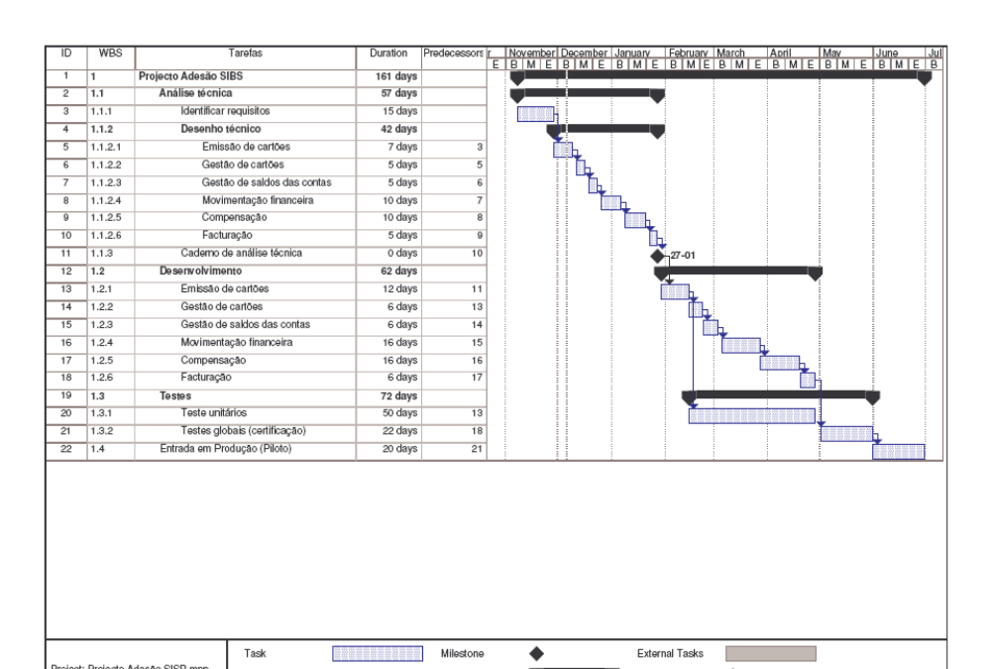
Planeamento do Projecto
Banco Cetelem Portugal

Slide 25
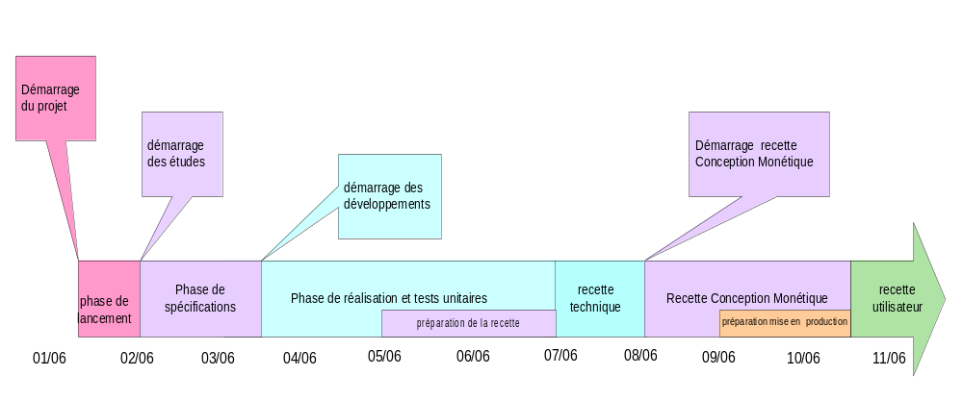
Planeamento do Projecto
Cetelem França
Cifragem Cetelem França :
  Planeamento

Slide 26
Planeamento do Projecto
Cetelem França
Cifragem Cetelem França :
  Orçamento Financeiro
    Desenvolvimentos Protocolo Real Time 125.000 €
      (Sub Contratação STERIA)
    Desenvolvimentos Servidor de Cartões 338.000 €
      (Equipas TLMQ Corporate)
      Total 463.000 €

Slide 27
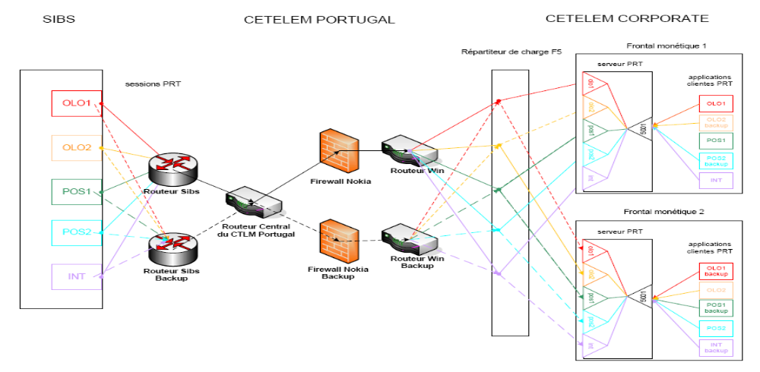
Esquema de Funcionamento no Cetelem França

Slide 28
Índice
Objectivos e Vantagens
Interligações
Cenários de Funcionamento
Caracterização Produto
Funcionalidades SIBS
Chip – EMV
Captura de Cartão
Outras Oportunidades
Planeamento do Projecto
Próximos Passos

Slide 29
Próximos Passos
Próximos Passos :
  Validação dos documentos de Caracterização pelo CDD
  Validação dos Documentos pela SIBS
  Disponibilização do ambiente de certificação
  Configuração dos Softwares
  Início dos desenvolvimentos
Análise da problemática de Contratação dos Serviços de Suporte (via SIBS, via Unicre ?!? ) :
  Serviço de cancelamento 24/7 => via SIBS, via Unicre ?!?
  Charge-back => via SIBS, via Unicre ?!?
  Emissão de PIN => actualmente SIBS
  Emissão de Cartões => actualmente Contiforme

Slide 30
Próximos Passos
Organização Equipa de Projecto Funcional:
  Sponsor (?)
  Chefe de projecto (?)
  Suporte funcional (?) para:
    Contratação de serviços se Suporte UNICRE/SIBS
      Serviços de Cancelamento 24/7
      Tratamento de Charge-Backs
    Seguimento do processo de lançamento do novo BIN junto da MasterCard
      Questões Chaves EMV
      Preenchimento e validação de formulários
    Produção de Cartões
      Fornecedor
      Orçamentação
    Lançamento do Produto
      Tarificação (?)
      Imagem (Marketinng)
      Divulgação interna
      Informação Externa para os Clientes
      Formações Internas do Produto ás agências Directo e DAC

Slide 31
Próximos Passos
Organização Equipa Técnica de Projecto:
  Equipa de Projecto Técnico
    Desenvolvimento
      Carlos Cruz / Carlos Camões
    Infraestrutura técnica para real time
      Carlos Pires
    Testes e Certificação Real Time
      Carlos Camões
      Nuno Tomas
      Carlos Pires
      Coordenação Informática
  Equipa de Testes
    Utilizadores
    Coordenação Informatica

